Slide 1
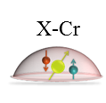
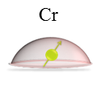
E
I-1>
I+1>
I±1>
σ+
σ−
S_{z}=-2
S_{z}=+2
4D₀
S_{z}=-1
S_{z}=+1
D₀
0
S_{z}=0

